Slide 1


徐州工业职业技术学院
智慧农田管理平台
指导教师：王二小
答辩人：王二小

Slide 2
CONTENTS
目 录
1
系统介绍
4
功能介绍
2
系统模块划分
5
总结
3
设计思路
6
致谢

Slide 3
系统介绍
目的
功能
要求
本论文的主要目标是通过互联网技术来解决传统农田方案，对农田进行实时监测、管理和决策支持，以提高农业生产效率、资源利用率和农产品质量安全。
通过调研和分析当前市场上拥有的智慧农田系统，确定智慧农田管理平台的功能模块，农田管理模块、农资管理模块、系统管理模块、环境监测分析模块、系统首页模块等。
设计在智慧农田管理平台架构和模块设计：根据功能需求分析的结果，设计在智慧农田管理平台的系统架构和各个模块的功能和交互方式，确保系统能够满足用户的需求，并具备良好的用户体验

Slide 4
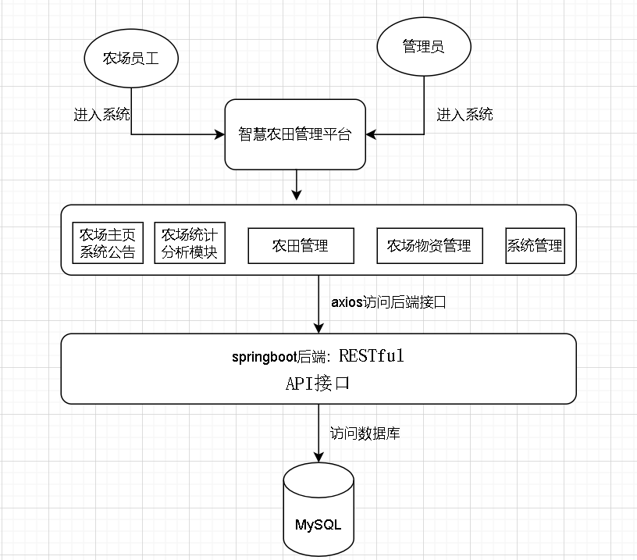
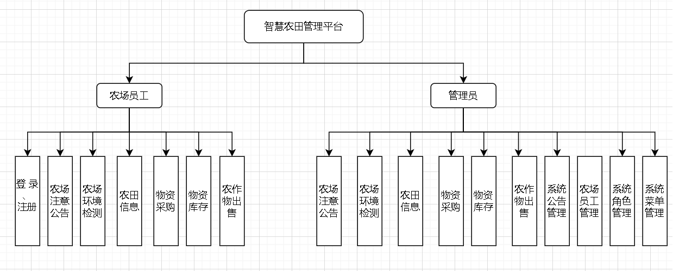
系统模块划分
B/S结构
智慧农田管理平台：智慧农田管理平台 Axios 或其他 HTTP 端库来发送请求到 Spring Boot 后端。实现了系统的高内聚、低耦合的设计目标。
B/S结构图
系统架构图
农场管理员工或者员工分别输入自己的账号和密码，通过身份的验证，分别进入各自的系统主界面，农场管理员可以：操作系统所以模块包括：农场主页系统公告通知、农场统计分析、农田管理、农作物资管理、系统管理。
功能模块

Slide 5
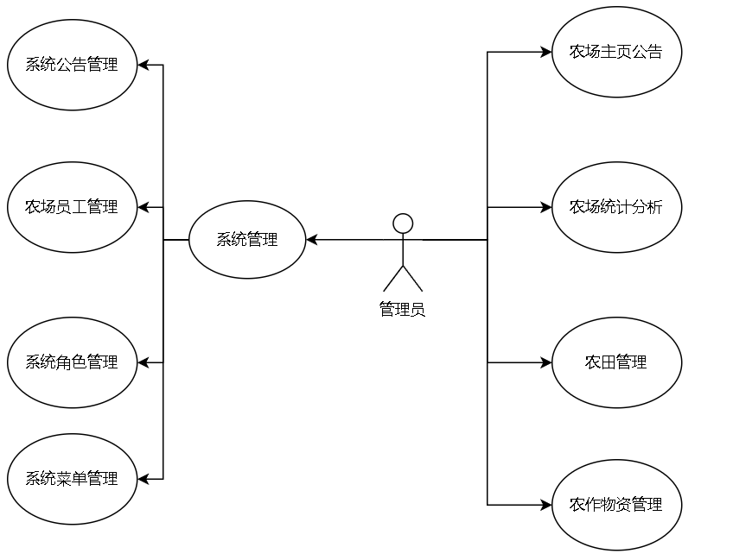
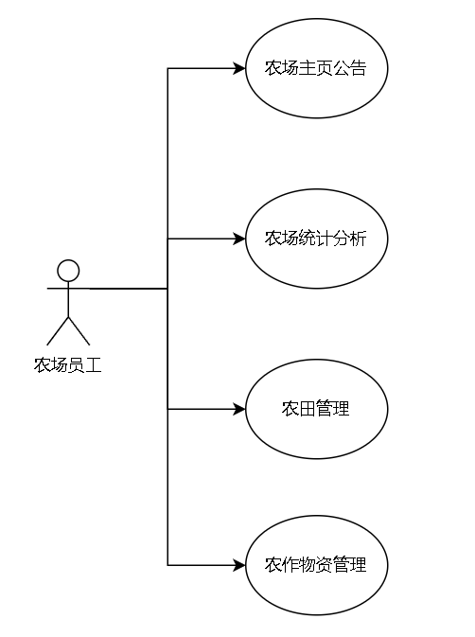
设计思路
管理员
管理员：拥有系统的所有的功能模块，包括：智慧农田管理平台的功能模块，农田管理模块、农资管理模块、系统管理模块、环境监测分析模块、系统首页模块。
管理员用例说明
农场员工用例说明
农场员工：农场主页公告、农场统计分析、农田管理和农作物自管理。若需要其他模块，管理员可以给员工配置其他功能模块。
农场员工

Slide 6
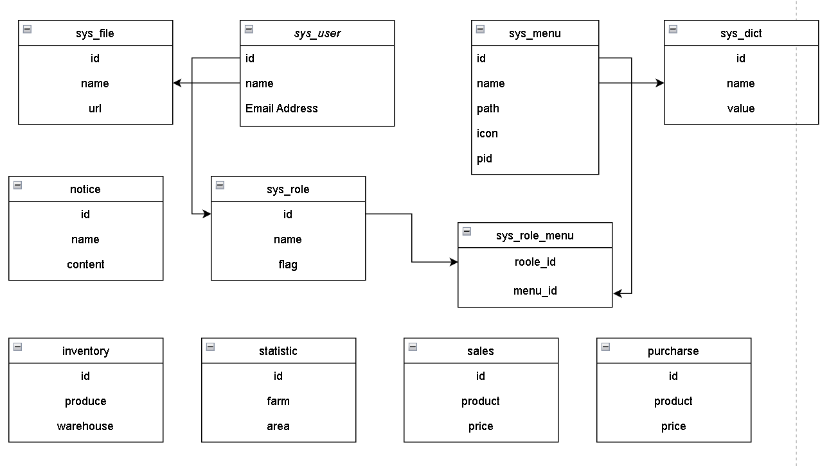
设计思路
库表设计
智慧农田管理平台使用MySQL作为数据库管理系统：一共有10张表：inventory、notice、purchase、sales、statistic、sys_dict、sys_men、sys_role、sys_role_menu,sys_user。
管理员用例说明

Slide 7
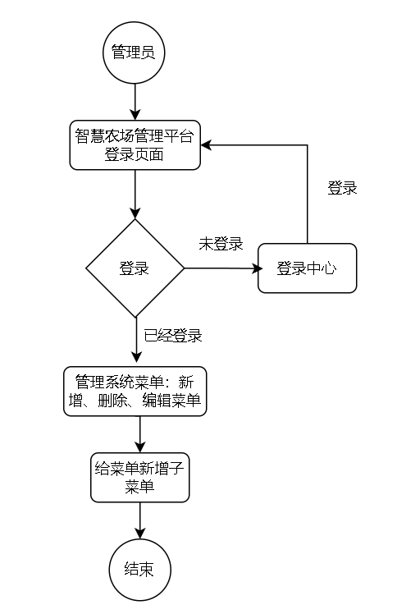

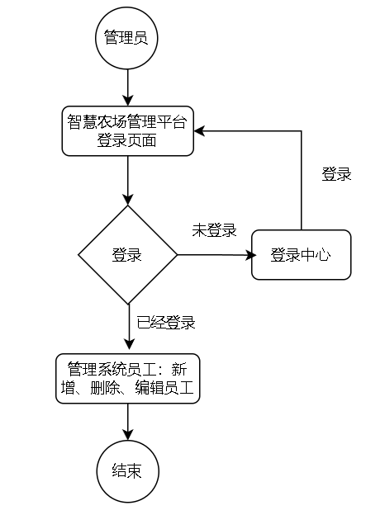
设计思路：活动图
员工管理：管理登录系统，未登录返回登录页面，登录成功后人，进入员工管理模块：信息、删除、编辑员工。
员工管理活动图
菜单管理活动图
菜单管理：管理员登录系统后，进行菜单管理：新增、删除、编辑菜单

Slide 8


系统功能介绍
系统管理
系统功能介绍
农场统计分析、农田管理、农场物资管理、系统管理
系统管理：系统公告管理、农场员工管理、系统角色管理、系统菜单管理。
农场物资管理
农场物资管理包括：物资采购、物质库存、农作物出售等三大模块。
农田管理
农田管理：可以新增、编辑、删除和搜索农田，查看各块农田的环境信息
农场统计分析
农场统计分析：农场环境监测和农田管理。农场环境监测：通过echarts绘制各种图表展示农场信息。

Slide 9
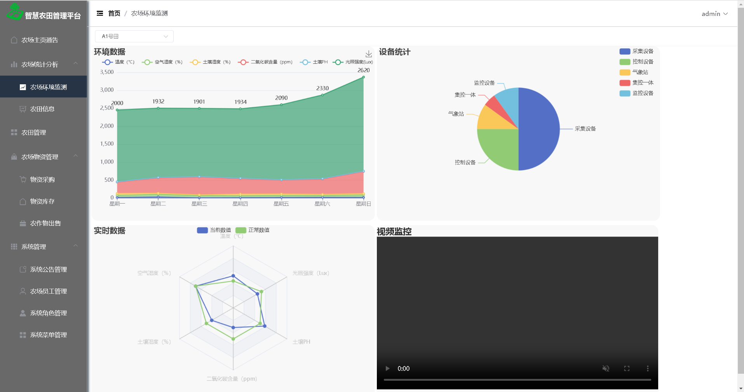

功能介绍
农场环境监测
农场环境检测
农场环境检测：环境数据折线图、农场设备统计图、实时数据图和视频监控模块

Slide 10
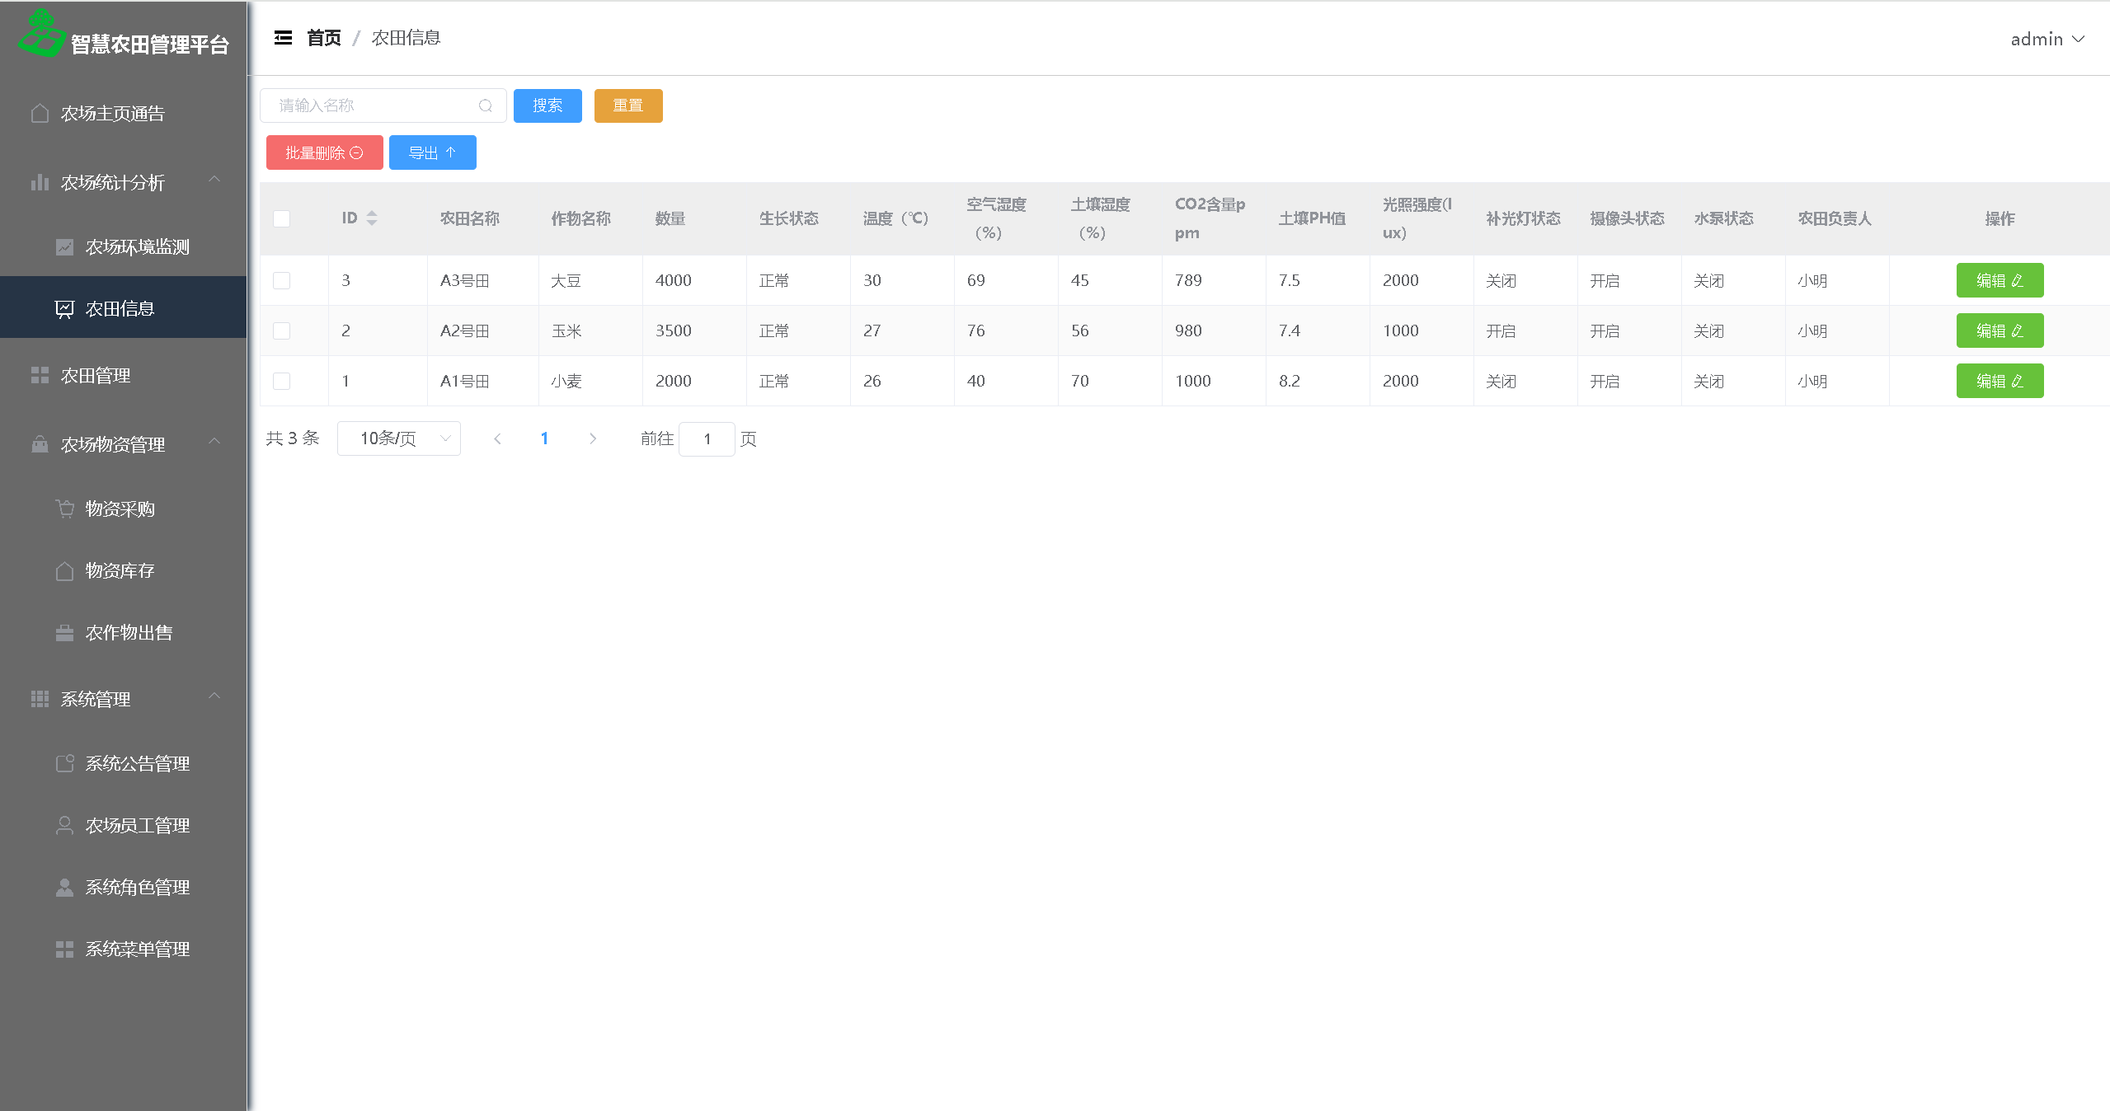
功能介绍
农田信息
农田信息
农田信息：可以批量删除、导出农田的信息、可以编辑农田信息

Slide 11
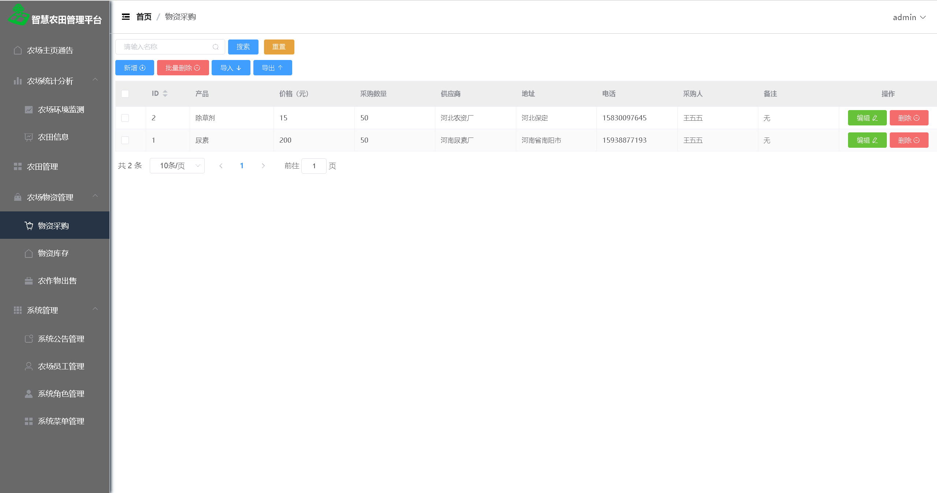
功能介绍
物资采购
物资采购
物资采购：新增物资采购信息、批量删除、导入和导出物资采购（excel表格），编辑物资

Slide 12
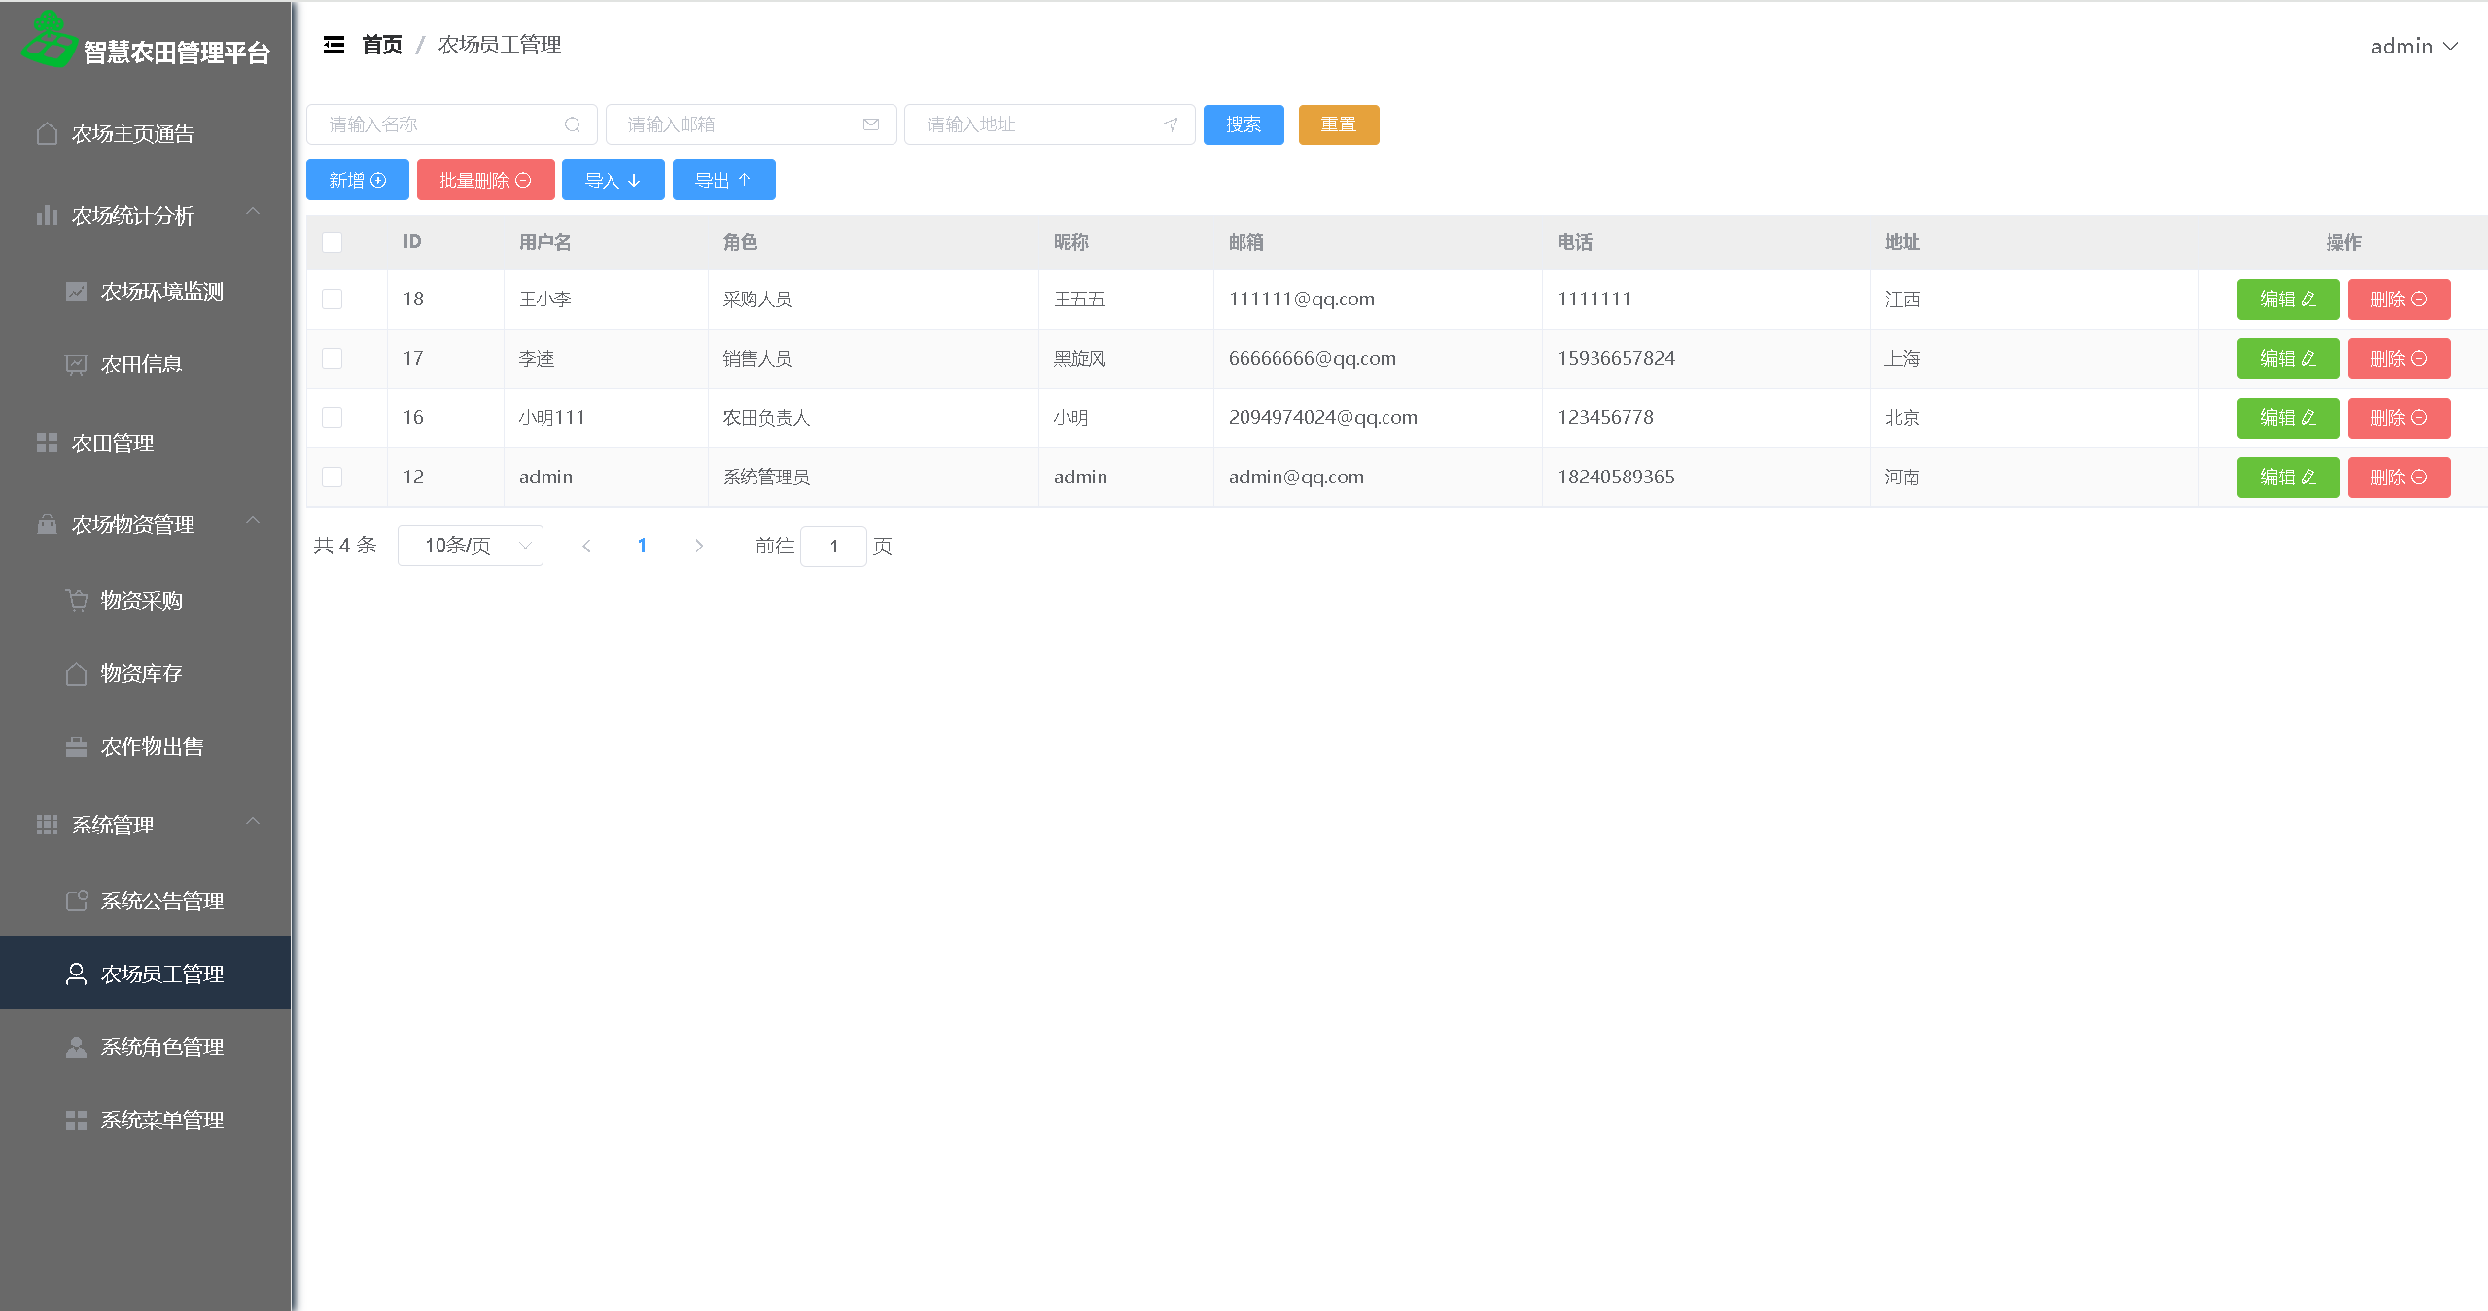
功能介绍
农场员工管理
农场员工管理
农场员工管理：新增、删除、导入、导出和编辑农场员工

Slide 13
总结
系统总结
智慧农田管理平台：主要分为农场主页系统公告通知、农场统计分析、农田管理、农作物资管理、系统管理，五大模块。
1
总结
展望未来
3
意义
2
智慧农田管理平台的发展不仅将改变传统的农业生产方式，还将推动农业向数字化、智能化转型，为农业生产带来革命性的变化。随着技术的不断创新和应用，智慧农田管理平台有望成为未来农业发展的新引擎。
智慧农田管理平台通过这些优势，为农业生产提供了高效、经济、环保的解决方案，有助于推动农业的可持续发展。

Slide 14
感谢聆听

